Slide 1
Bienvenue ● Welcome
This meeting will be conducted in French with the support of this visual presentation.
The facilitator will ensure that
all participants will be able
to express their views in the language of their choice.
Notes:
Souhaitez la bienvenue aux parents et présentez-vous en indiquant votre rôle au sein du centre de la petite enfance ou de l’école. Si votre rencontre regroupe des parents des deux communautés linguistiques, référez-vous aux politiques et aux pratiques de votre établissement ou consultez l’Annexe B - Comment animer un groupe composé de parents francophones et de parents anglophones - à la fin de ce cahier.

Slide 2
Objectifs de la soirée ● Goals for the evening
Explore the identity-building guide Voir grand / Dream Big
See how each parent – Francophone and Anglophone – has a
role to play in their child’s identity building
Identity building is leading children to feel that they are Francophone
and to give the French language an important place in their lives
We must talk about Francophone identity building because
English already occupies an important place in a minority setting
Actions taken at home support children’s daytime activities
when they attend early childhood services or school
Notes:
Présentez les objectifs de la soirée à partir des quelques points suivants :
Explorer le guide de construction identitaire Voir grand / Dream Big
Voir comment chaque parent – francophone ou anglophone - a un rôle à jouer dans la construction identitaire de son enfant
Construire l’identité, c’est amener l’enfant à se sentir francophone et à faire en sorte qu’il accorde une place importante à la langue française dans sa vie
Il faut parler de construction identitaire francophone parce que le milieu minoritaire fait déjà une place importante à l’anglais
Les gestes posés à la maison viennent appuyer les activités que vit l’enfant pendant sa journée dans un service à la petite enfance ou à l’école

Slide 3
Pourquoi la construction identitaire? Why talk about the building of identity?
Being able to speak French is not
enough to make you feel that you are
part of a Francophone community
To succeed in their mission, early
childhood services and schools hope
to foster in children emotional ties with French
Positive experiences in French with those they love strengthen
their “ties of the heart” with the language
Playing, speaking and sharing experiences in French are all essential
in the development of a positive relationship with the French language
Notes:
Pourquoi la construction identitaire?
Pouvoir parler français n’est pas suffisant pour sentir qu’on fait partie d’une communauté francophone
Pour réussir sa mission, les services à la petite enfance et l’école souhaitent que l’enfant ait des liens affectifs avec le français
Les expériences positives en français avec ceux qu’il aime renforcent son « lien du cœur » avec la langue
Jouer, parler, vivre des expériences en français sont autant d’éléments essentiels pour développer un rapport positif face à la langue française.

Slide 4
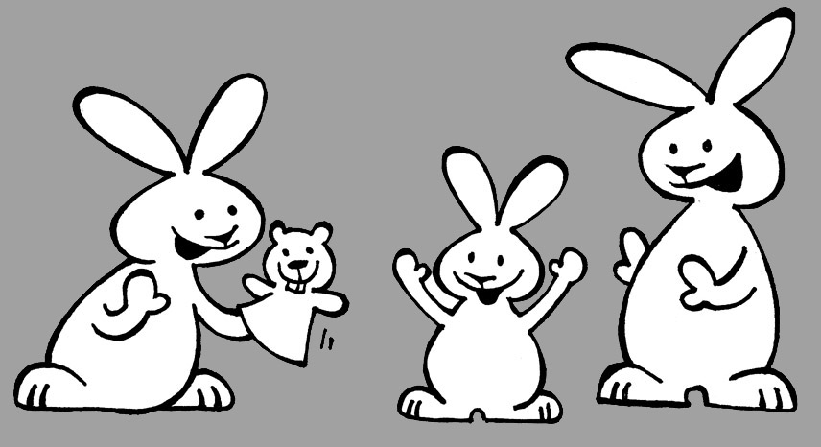
L’importance de chaque parent The importance of each parent
Parents are their children’s first educators
Parents are the most important role models in the eyes of the child: the sharing of the Francophone parent’s experiences as well as support from the Anglophone parent are both essential ingredients in bringing a
child to feel proud to identify with the French language
Your words and actions need to show the child that French is important
to you, whether you are Francophone or Anglophone
Children need to feel that French
occupies an important place in their
environment
Notes:
L’importance de chaque parent
Le parent est le premier éducateur de son enfant
Les parents sont les modèles les plus importants aux yeux de l’enfant : le partage des expériences de son parent francophone et l’appui de son parent anglophone sont les deux ingrédients essentiels pour que l’enfant soit fier de s’identifier au français
Vos mots et vos gestes doivent montrer à l’enfant que le français est important à vos yeux, que vous soyez francophone ou anglophone
L’enfant doit sentir que le français a une place importante dans son environnement

Slide 5
Petit à petit ● Little by Little
Identity is built gradually, little by little
Creating a home where French occupies an
important place is also something that develops little by little – you just have to think big!
One little action at a time, or something
small every day, contributes to this goal
This is what we’re going to talk about, and the guide entitled Dream Big, Little by Little will support you in this process
Notes:
Petit à petit
L’identité se construit de façon progressive, petit à petit
Créer un foyer où le français occupe une place importante se réalise également petit à petit – il suffit de voir grand!
Un petit geste à la fois, une petite action à chaque jour contribuera à ce but
La rencontre vise à en parler et le guide Voir grand petit à petit vous appuyera dans cette démarche

Slide 6
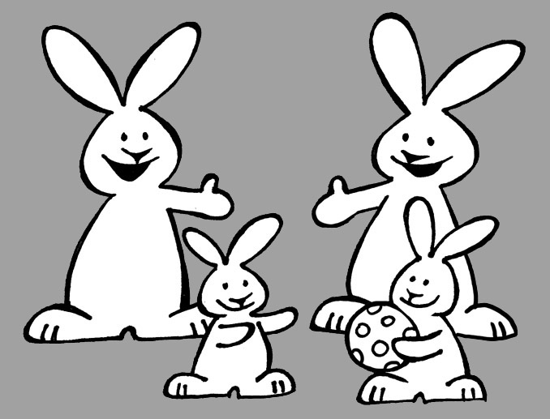
Pourquoi l’éducation en français? Why a French education?
French-language early childhood services and schools play a
complementary role in children’s identity building
Children learn – as they do in other schools – and they develop
a Francophone identity as well
Early childhood services, schools and the home all work together to
ensure that children become proud of both their languages
Notes:
Pourquoi l’éducation en français?
Les services à la petite enfance en français et l’école de langue française jouent un rôle complémentaire dans la construction identitaire des enfants.
L’enfant apprend – comme dans les autres écoles – et construit de plus une identité francophone.
Les services à la petite enfance, l’école et le foyer travaillent ensemble pour que l’enfant devienne fier des deux langues qu’il possède.

Slide 7
Le parent est le héros de l’histoire The parent is the hero of the story
The parent is the child’s first role model
Your actions and words as a parent reveal
what is important to you
What are your family’s values? Education?
Respect? Politeness?
What about the French language?
Notes:
Le parent est le héros de l’histoire
Le parent est le premier modèle de l’enfant
Vos gestes et vos paroles comme parent indiquent ce qui a de la valeur à vos yeux
Quelles sont les valeurs de votre famille? L’éducation? Le respect? La politesse? Et la langue française?

Slide 8
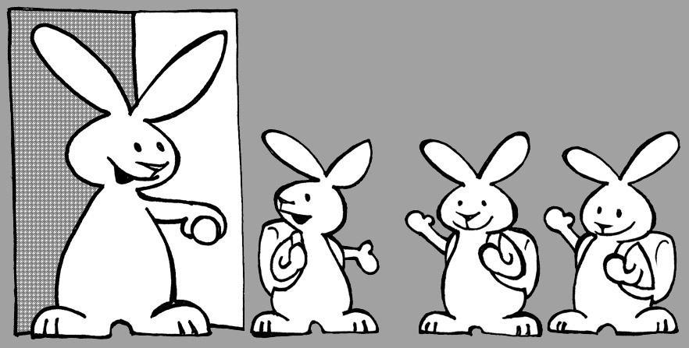
Les services à la petite enfance, l’école et la famille
Early childhood services, school and family
Studies have shown that schools need help from the home if they
are to succeed in their minority-setting educational mission
The place of French in the home is one of the most important forms of support
When early childhood services, the school and the family work together,
everything makes sense to the child
Notes:
Les services à la petite enfance, l’école et la famille
Les études démontrent que l’école a besoin de l’aide du foyer pour réussir sa mission éducative en milieu minoritaire
Parmi les appuis les plus importants, la place du français au foyer
Quand les services à la petite enfance, l’école et la famille travaillent ensemble, tout devient cohérent pour l’enfant

Slide 9
Voir grand, petit à petit Dream Big, Little by Little
Proposes an identity building guide for the home
Addresses the child’s everyday life
Suggests giving an important place to French in the home
Helps the Francophone parent focus on certain activities
Considers the Anglophone parent’s contribution important
Encourages dialogue between the parents for the good of their child
Notes:
Voir grand, petit à petit
Un guide de construction identitaire au foyer
Vise le quotidien de l’enfant
Propose de faire une place importante au français dans le foyer
Aide le parent francophone à cibler certaines activités
Fait une place importante à la contribution du parent anglophone
Encourage le dialogue entre les parents pour le bien de leur enfant

Slide 10
Un côté en français et un autre en anglais Two sides: one in French, one in English
The guide is not a translation
The French side is for Francophone
parents
The English side deals with the same topics, but from the Anglophone parent’s point of view
The topics always appear on the same pages, with the French on one side and the English on the other
Notes:
Un côté en français et un côté en anglais
Le guide n’est pas une traduction
Le côté français s’adresse aux parents francophones
Le côté anglais aborde les mêmes thèmes mais de la perspective du parent anglophone
Les thèmes se retrouvent aux mêmes pages, d’un côté comme de l’autre

Slide 11
Notes:
À ce point-ci de la rencontre, distribuez aux parents le guide Voir grand / Dream Big et laissez-les le feuilleter à leur guise pendant deux ou trois minutes.

Slide 12
Voir grand, petit à petit Dream Big, Little by Little
Go to page 3 of the guide
Share with the group a quote that strikes you the most or to which you feel you can relate
Notes:
Explorer le guide
Suggérez-leur ensuite de prendre la page 3 et de lire les citations de parents.
Après quelques minutes, demandez aux parents de partager avec le reste du groupe une citation qui les a frappés ou à laquelle ils s’identifient davantage.
Les huit prochaines diapositives sont des reproductions des messages qui se trouvent aux pages 3 du guide Voir grand / Dream big. Vous pouvez les faire défiler pour animer la discussion avec les parents.

Slide 13
J’aime ma culture francophone, j’aime notre façon d’être, notre joie de vivre, nos traditions, nos manies. Je veux que mes enfants vivent ça et qu’ils soient fiers comme moi d’être francophones!

Slide 14
My partner is French. At first, I just couldn’t understand why he and his family would put so much effort into wanting to speak French all the time. But I am starting to see the strength and pride he gets from knowing who he is. I see how this is rubbing off on me. I am asking myself what I want for myself and our family. I want our kids to have this sense of strength. I’m not sure how, but I am willing to learn the French culture so that we can honour both cultures in our family.

Slide 15
Moi, j’ai choisi d’être francophone d’abord. Je suis d’une famille exogame : ma mère est anglophone et mon père est francophone. Je connais les deux cultures et je parle les deux langues. Je sais que si je veux rester francophone, il faut que je fasse le choix de vivre en français tous les jours. Je m’identifie avec la culture francophone, il faut que je sois conséquente avec moi-même. Alors je choisis d’entourer ma famille de tout ce qui est français!

Slide 16
I appreciate the fact that my spouse is giving our son a flying start by teaching him the French songs, games and stories she learned when she was a child. It’s a very special thing to know and to live one’s culture. Imagine having two! That is what I want for my child and I am willing to practise whatever poor French I have to get involved in my son’s French reality… and learn more!

Slide 17
Dans mon milieu, il serait plus facile pour moi et ma famille de parler anglais. Mais je sais que je perdrais une grande partie de moi-même si je ne vivais pas en français. C’était crucial pour moi que mon conjoint comprenne ça et que nos enfants aient les deux cultures. C’est une question d’être fidèle à moi-même.

Slide 18
There is such richness in the French culture, music and literature, and I believe that being part of this culture will lead to a better, a fuller life for our family. It is a fundamental human motivation to be part of a group, to identify with a group, with a culture. Identity gives people a sense of belonging. To me, it is important in general to have a national identity. In Canada, I find there is a strong French Canadian culture.

Slide 19
Parler français, c’est bien beau,
mais je veux que mes enfants
se sentent francophones
parce que c’est ça qui fera qu’eux aussi
voudront choisir le français
pour leurs enfants.

Slide 20
We are all Canadians. By raising my children in both French and English languages, my children could live anywhere in Canada without worrying about not fitting in.

Slide 21
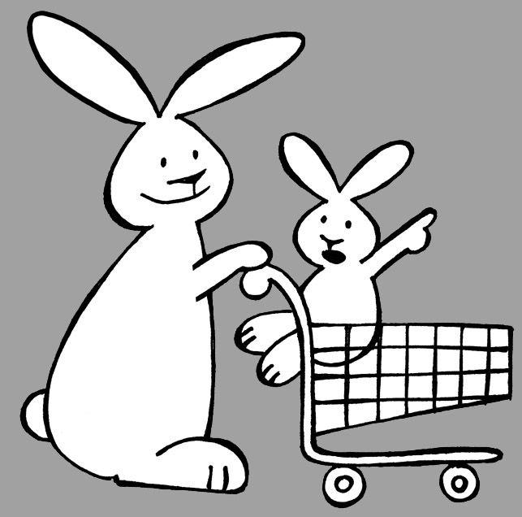
Le quotidien ● Everyday life
Look at the guide together as a couple or in small groups
These topics reflect your child’s everyday life
Each page addresses a separate topic – you can therefore open the guide at any page and learn from the information presented there
Find a suggestion that you can apply at home
Find a suggestion that you want to try out at home
Notes:
Le quotidien
Demandez aux parents à se regrouper en couples ou en petits groupes. Invitez-les à feuilleter les pages 5 à 18.
Ces thèmes reflètent la vie de tous les jours de votre enfant.
Chaque page comporte un thème séparé – on peut donc ouvrir le guide à n’importe quelle page et tirer profit des informations qui y sont présentées.
Trouvez une suggestion que vous pouvez faire à la maison.
Trouvez une suggestion que vous voulez essayer de faire à la maison.

Slide 22
Partager des impressions
Share your thoughts
Notes:
Partager des impressions
Prenez ensuite quelques minutes pour permettre aux parents qui le désirent de partager leurs impressions avec le grand groupe. N’hésitez pas à faire des liens entre les sujets qui sont discutés et des activités qui ont lieu dans votre service à la petite enfance ou à l’école afin que les parents comprennent à quel point leur appui est essentiel.

Slide 23
Feuilleter le livret
Browsing through the booklet
On page 1, we discover that parents across Canada have contributed to the development of this guide
On pages 2 and 4, we provide some answers to questions that are frequently asked
On page 19 and afterwards, parents who so wish can take the process further
Notes:
Feuilleter le livret
Veuillez ensuite le livret avec les parents et expliquez-leur les autres sections : - À la page 1, on découvre que des parents de partout au pays ont contribué à produire ce guide. - Aux pages 2 et 4, on répond à des questions courantes qu’il est normal de se poser. - La page 19 et les suivantes permettent aux parents qui le désirent d’aller plus loin dans la démarche.

Slide 24
Rôle du parent francophone
Role of the Francophone parent
Transmit their own language and culture
Speak French with the child (or begin speaking French gradually until it becomes natural between the parent and the child)
Talk about past positive experiences in French in the family, at school or among friends
Notes:
Amenez ensuite la discussion vers les rôles différents mais complémentaires du parent francophone et du parent anglophone.
Rôle du parent francophone :
Transmet la langue et la culture qu’il a reçues
Parle français avec l’enfant (ou commence à parler français petit à petit jusqu’à ce que ce soit naturel entre le parent et l’enfant)
Raconte des expériences positives qu’il a vécues en français dans sa famille, à l’école ou avec ses amis.

Slide 25
Rôle du parent anglophone
Role of the Anglophone parent
Show that he or she wants the child to make room for a Francophone identity
Support the partner’s initiatives
Encourage the child in his or her efforts to live in French
Show that he or she is proud of the child
Notes:
Rôle du parent anglophone
Exprime le souhait que son enfant fasse une place à son identité francophone
Appuie les initiatives de son partenaire
Encourage l’enfant dans ses efforts à vivre en français
Démontre à l’enfant qu’il est fier de lui

Slide 26
En milieu minoritaire, un bel équilibre
Keeping a balance in a minority setting
Everyone wants what is best for their children!
In an exogamous family in a minority setting, there is no risk to the child’s Anglophone identity: the environment, the family, the media and businesses, etc. are often predominently English
It takes more work on the child’s Francophone identity to maintain a proper balance between the two languages
Notes:
En milieu minoritaire, un bel équilibre
Tout le monde veut le bien de son enfant!
Dans une famille exogame en milieu minoritaire, l’identité anglophone de l’enfant n’est pas à risque : l’environnement, la famille, les médias, les commerces, etc. sont souvent à prédominance anglaise.
Il faut travailler davantage à l’identité francophone de l’enfant pour maintenir un bel équilibre entre les deux langues.

Slide 27
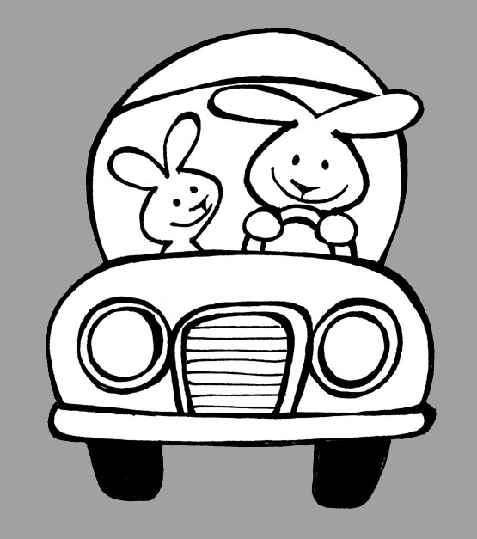
Suggestions pour conclure
Final suggestions
Leave the guide in a prominent location in the house
Consult it frequently to discuss things that you might be able to do
Try out something that you can do right now!
Identify an activity that you want to try out, and then do it!
Notes:
Suggestions pour conclure
Laissez traîner le guide dans un endroit fréquenté de la maison!
Revenez-y souvent pour discuter d’actions que vous pouvez entreprendre.
Essayer quelque chose que vous pouvez faire dès maintenant!
Identifiez une activité que vous voulez essayer de faire et faites-en l’expérience!

Slide 28
Merci! ● Thank you!

